Slide 1
Здоровое питание
Выполнила группа учащихся
1 класса
«Здоровье»
2010 г

Slide 2
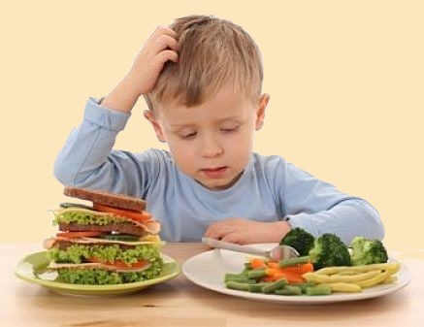
Цели:
Выяснить,
Какая пища нам нужна?
Когда нужно принимать пищу?

Slide 3
Наши действия:
1. Провести опрос одноклассников:
Что они любят есть?
Когда принимают пищу?
2. Побеседовать с фельдшером о режиме питания.
3. В библиотеке и в интернете найти правила здорового питания.
Попросить повара помочь составить меню
4. Сделать выводы

Slide 4

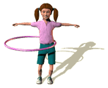
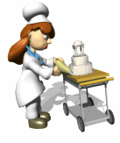
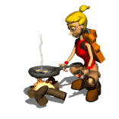
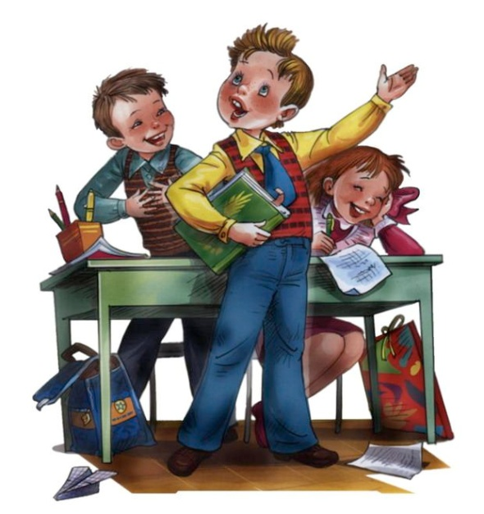
Мы едим для того, чтобы:
жить
расти
учиться
работать
развиваться

Slide 5





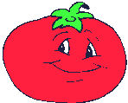
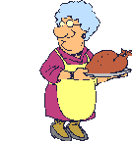

Нам нужны питательные вещества
Белки
Жиры
Углеводы
Витамины
Минеральные соли
Вода

Slide 6
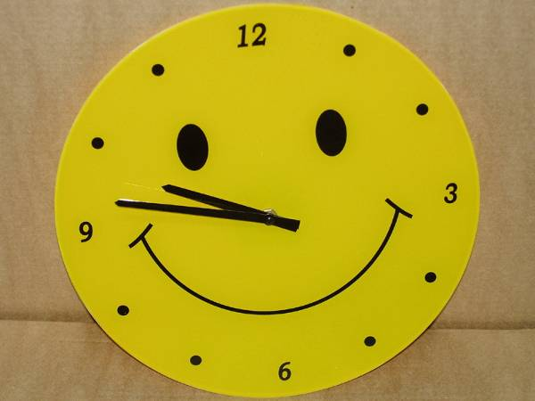
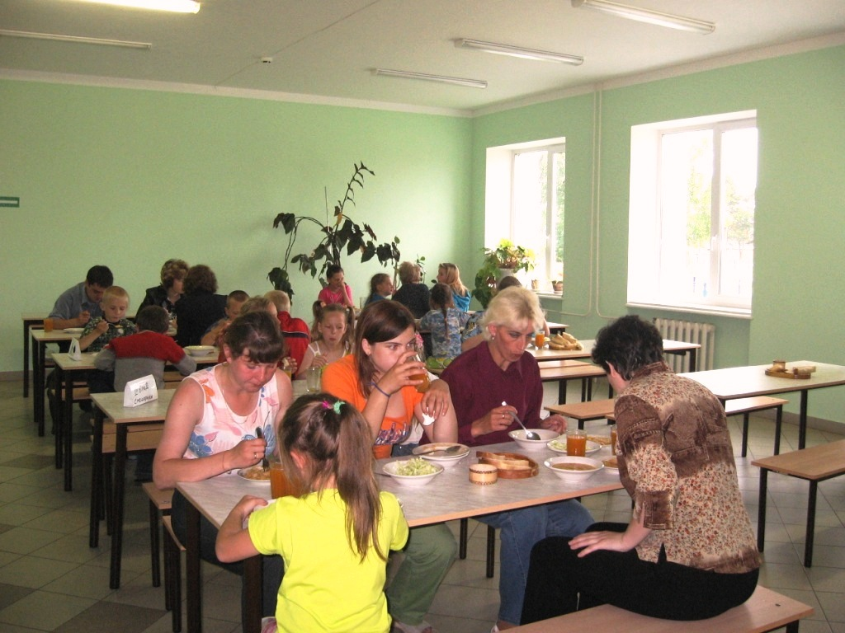
Сколько раз в день надо питаться?

Slide 7
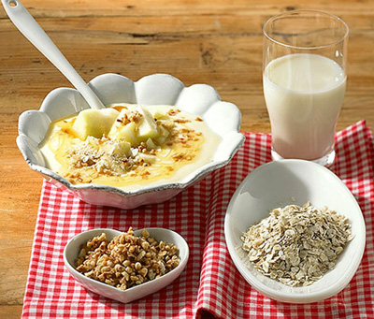
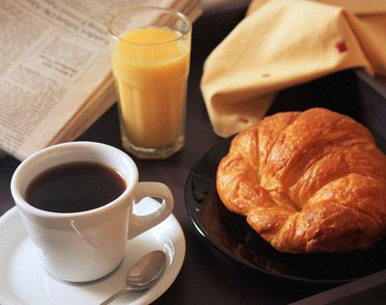
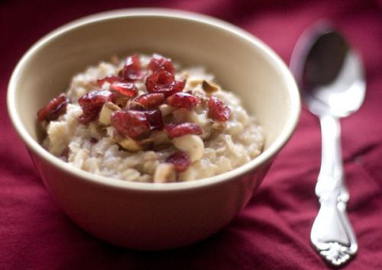
ЗАВТРАК
Завтрак должен быть здоровым и разносторонним, но ни в коем случае однообразным.
ПРИМЕРНОЕ МЕНЮ:
Каша.
Хлеб с маслом.
Чай сладкий.

Slide 8
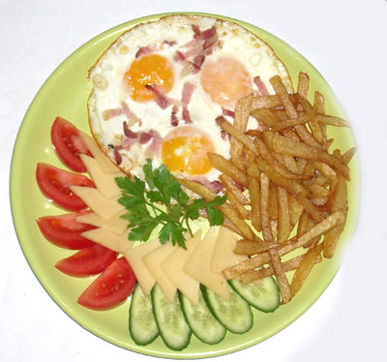

Второй завтрак
Хороший завтрак - сочетание продуктов, содержащих белки, углеводы, жиры, витамины и другие полезные вещества нужные организму.
ПРИМЕРНОЕ МЕНЮ:
1. Котлета (рыбная, мясная), гуляш и т.д.
2. Пюре.
3. Сок, компот, напиток, чай.
4. Хлеб.

Slide 9
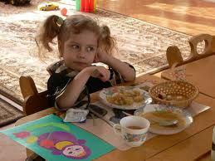
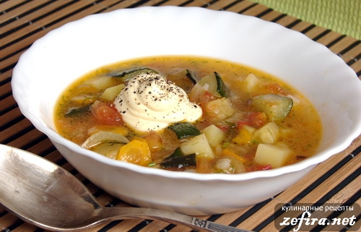
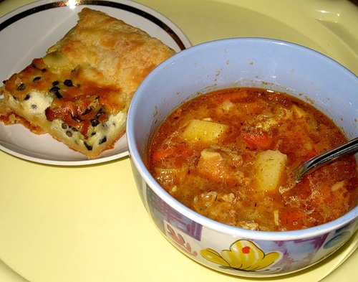
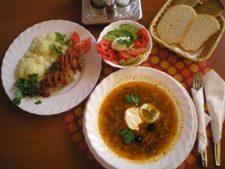
Обед
Как правило, на обед подается горячая пища:
1. Суп
2. Биточки
3. Пюре.
4. Компот из сухофруктов.
5. Хлеб.

Slide 10
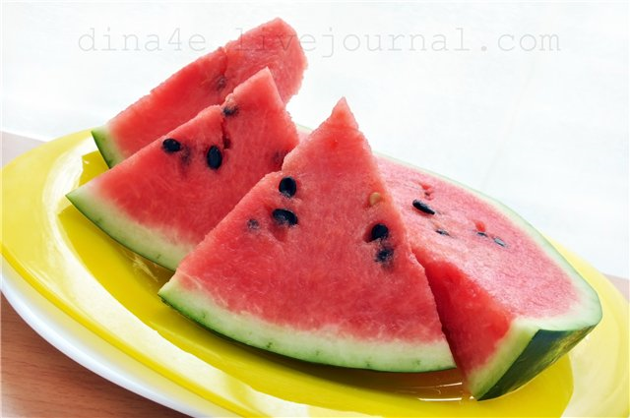
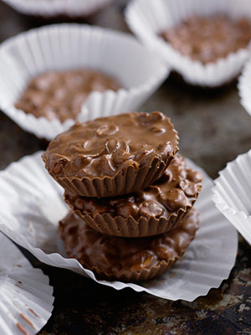
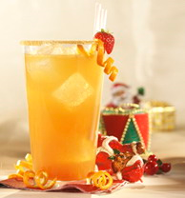

ПОЛДНИК
Можно на полдник есть булочки, вафли, печенье с чаем, соком или молоком.

Slide 11
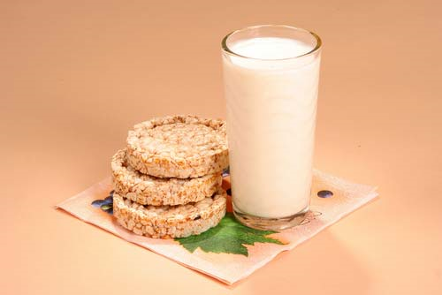
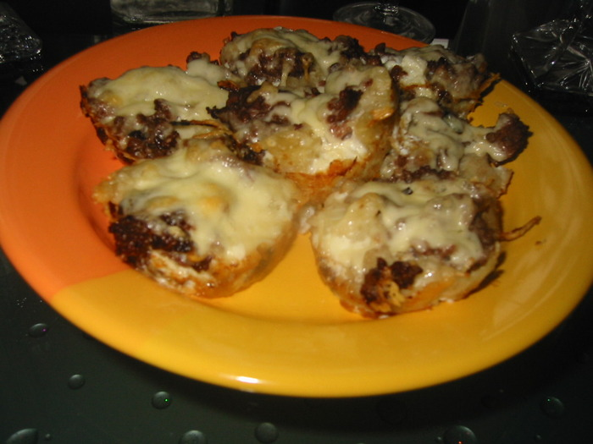
УЖИН
Ужин – последняя еда перед сном. Чтобы хорошо спать и отдыхать ночью, на ужин можно есть только легкую пищу:
запеканки
творог
омлет
кефир
простоквашу

Slide 12

ПРАВИЛА ПИТАНИЯ
Есть необходимо каждый день в одно и то же время.
Перед едой надо вымыть руки с мылом.
Есть надо продукты полезные и необходимые для здоровья.
Есть необходимо не очень быстро и не очень медленно.
Каждый кусочек надо тщательно пережёвывать.
Не объедайтесь.
Сладости можно есть только после еды.
После приёма пищи надо немного отдохнуть.

Slide 13
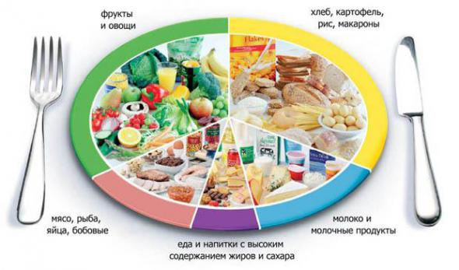
Выводы
1. Не все дети нашего класса правильно питаются
2. Меню должно быть составлено так, чтобы в нём содержались все питательные вещества, необходимые растущему организму и в достаточном количестве
3. Есть надо 4, а лучше 5 раз в день

Slide 14
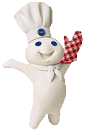
ПРИЯТНОГО АППЕТИТА!
Каждый человек должен заботиться о своем здоровье. Ведь никто не позаботится о тебе лучше, чем ты сам.

Slide 15
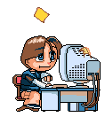
Интернет ресурсы:
http://olyalya.ru/publ/7
http://www.bearcub.ru/images/img_g/xoz.gif
http://blogs.pravda.ru/users/pravilnoe-pitanie/post92331063/
http://pedsovet.su/

